Slide 1
«Волшебные свойства Магнита»

Slide 2
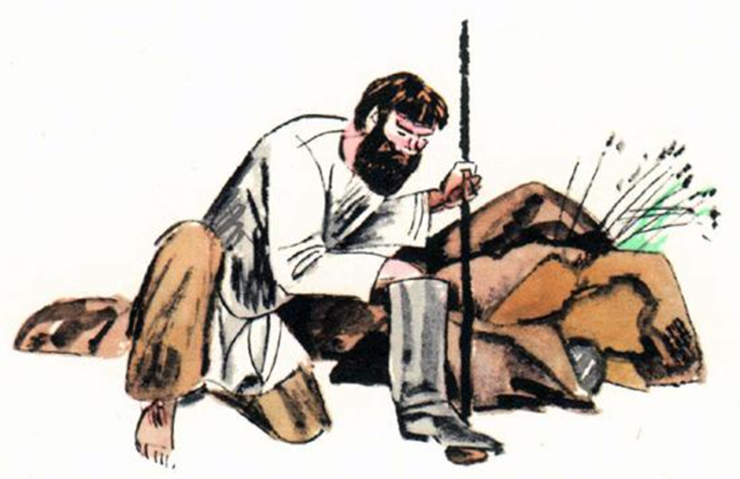
Пастух Магнитус.

Slide 3
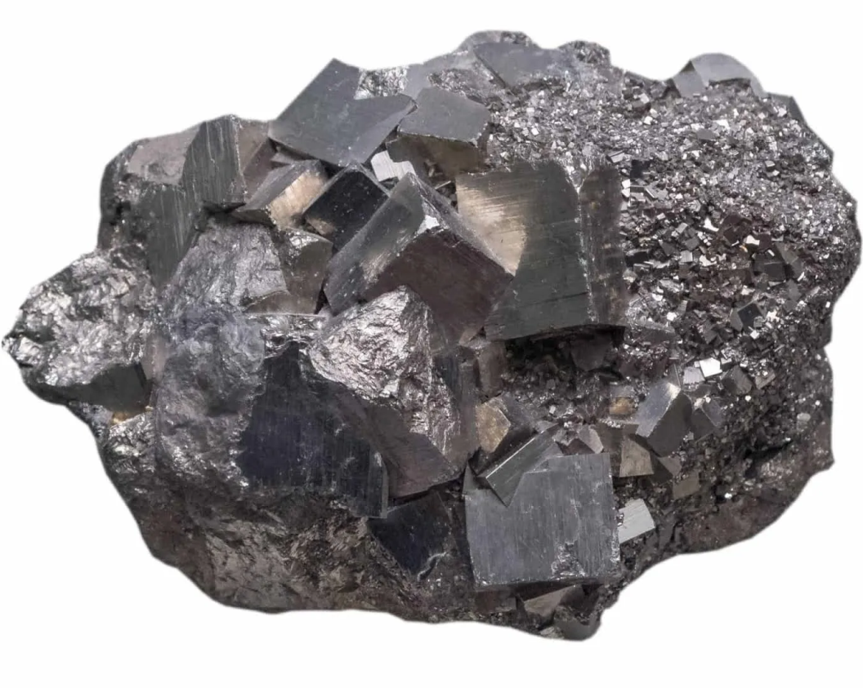
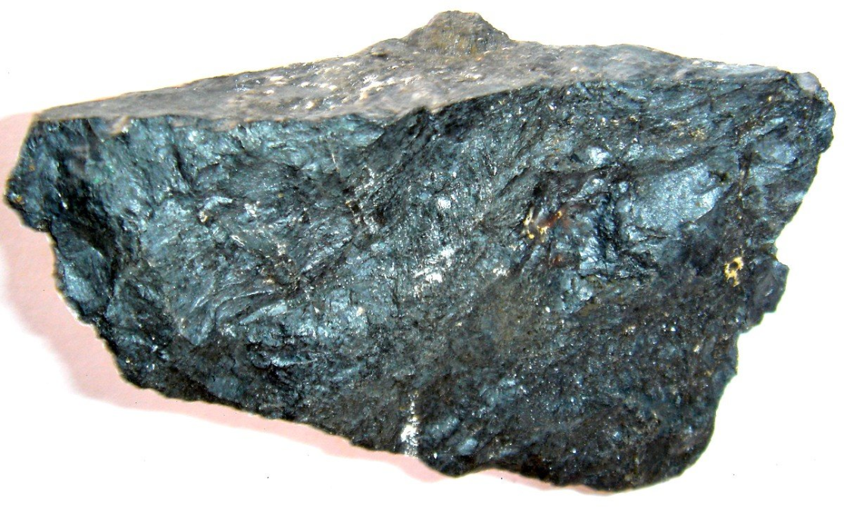
Железная руда

Slide 4
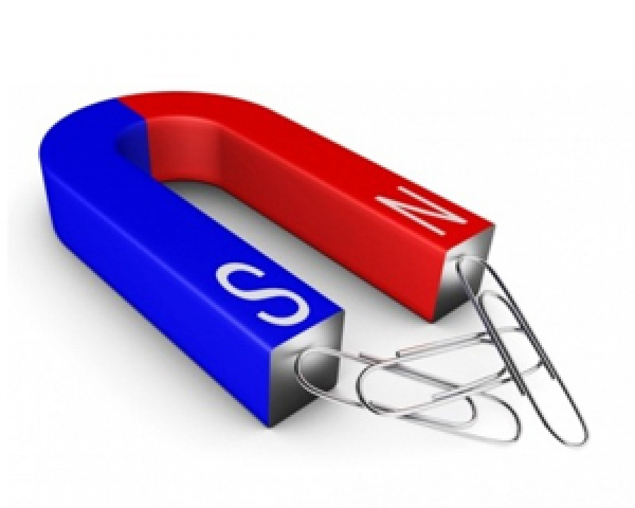
1. Свойство-магнетизм.

Slide 5
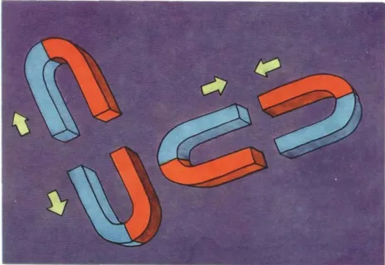
2. Свойство- разные полюса (притягиваются и отталкиваются)

Slide 6
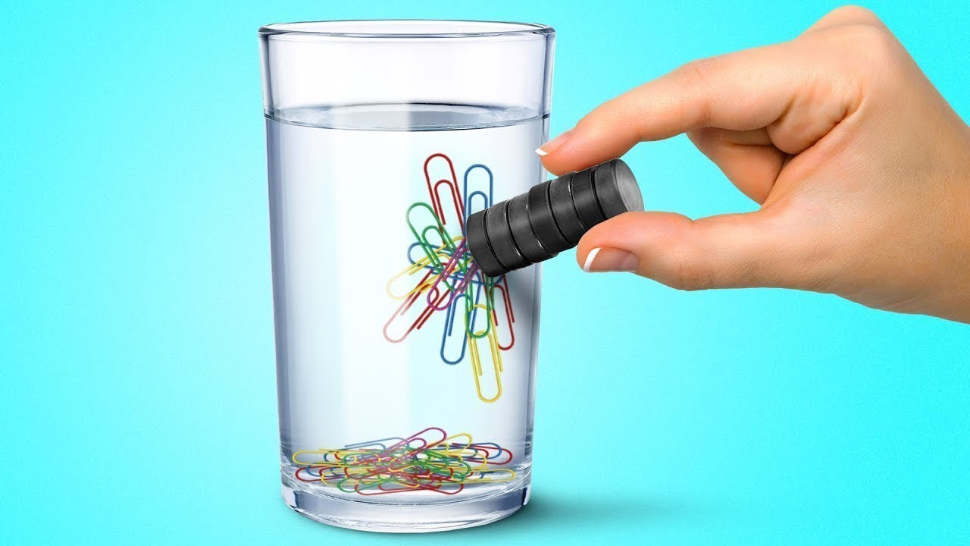
3. Свойство-
магнит воздействует через стекло и воду.

Slide 7
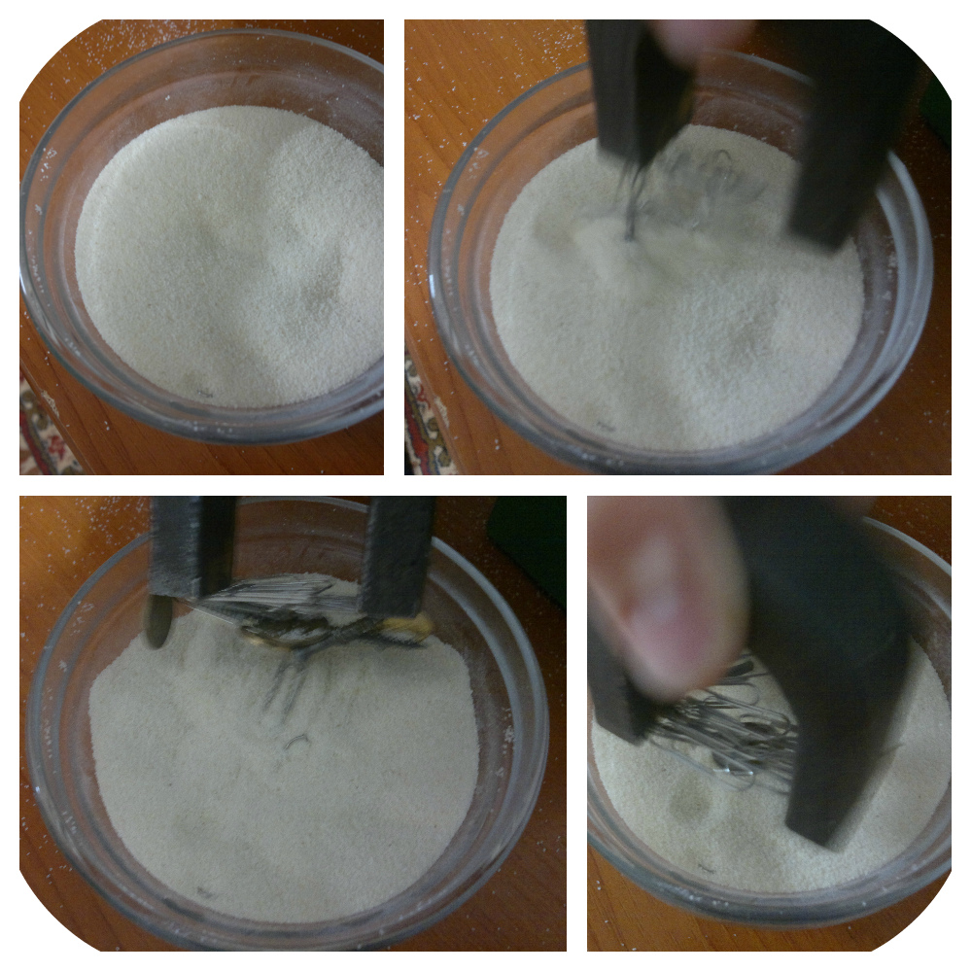
4. Свойство- магнит воздействует через песок.

Slide 9
Свойства магнита

Slide 10
Спасибо за внимание!

